Slide 1
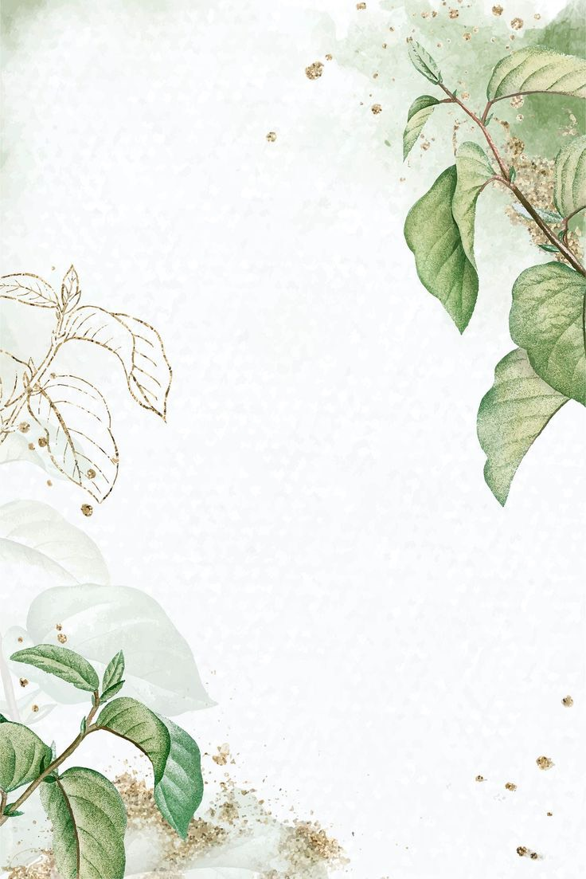






UBND QUẬN LONG BIÊN
TRƯỜNG MẦM NON HOA TRẠNG NGUYÊN
Giáo án phát triển ngôn ngữ
Chủ đề: Thế giới động vật
Đề tài: Truyện “ Sinh nhật của Thỏ con”
Lứa tuổi: 24-36 tháng
Giáo viên: Dương Thị Thu Trang
Năm học: 2023-2024

Slide 2

I. Mục đích yêu cầu:
1. Kiến thức:
- Trẻ biết tên truyện “Sinh nhật của Thỏ con”, tên các nhân vật: Thỏ con, Gà con, Chó đốm, Vịt con
- Trẻ hiểu nội dung câu chuyện nói về bạn Thỏ con rất vui khi được các bạn đên dự sinh nhật của mình.
- Trẻ biết tiếng kêu của các con vật: Gà con, Chó, Vịt con.
2. Kỹ năng:
- Trẻ trả lời câu hỏi của cô rõ ràng về tên truyện, tên các nhân vật trong truyện.
- Trẻ bắt chước hành động và lời nói của các nhân vật Thỏ con, Gà con, Chó đốm, Vịt con trong truyện.
3. Thái độ:
- Trẻ biết quan tâm, chia sẻ niềm vui với các bạn.
- Trẻ thích thú nghe cô kể chuyện, hào hứng tham gia vào hoạt động.

Slide 3
II. Chuẩn bị:
1. Địa điểm tổ chức: Trong lớp
2. Đội hình dạy trẻ: Trẻ ngồi vòng cung
3. Đồ dùng:
+ Ti vi
+ Rối tay: Thỏ con, Gà con, chó đốm, Vịt con
+ Khung rối
+ Powerpoint minh họa truyện
+ Nhạc không lời khi cô kể chuyện, nhạc” Chúc mừng sinh nhật, “ Trời nắng trời mưa”
4. Giọng kể:
+ Người dẫn truyện: nhẹ nhàng, tình cảm
+ Thỏ con: vui vẻ, hào hứng, mong chờ
+ Gà con: nhí nhảnh, tươi vui
+ Chó đốm: ồm ồm, vang
+ Vịt con: hơi khàn

Slide 4
Trò chơi: Con thỏ

Slide 5
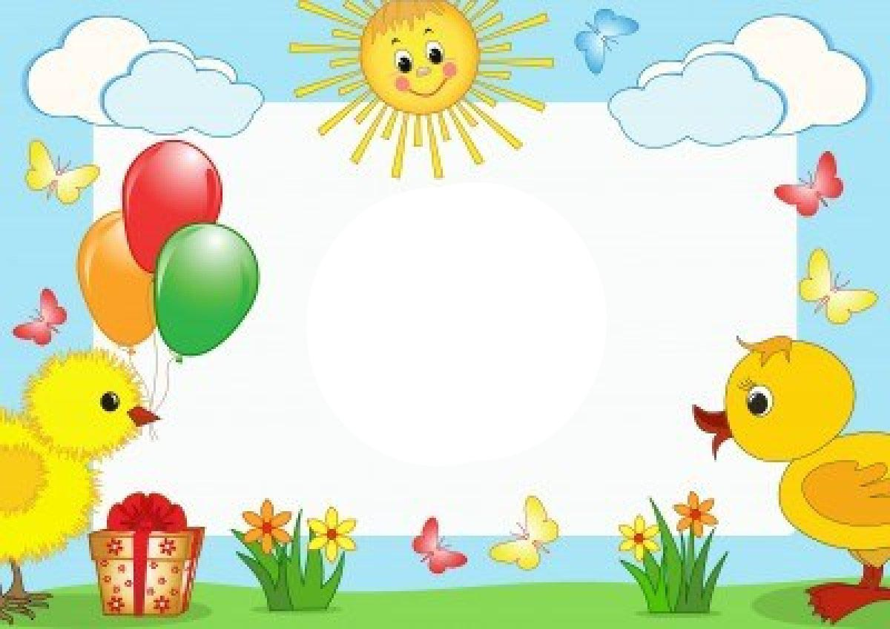
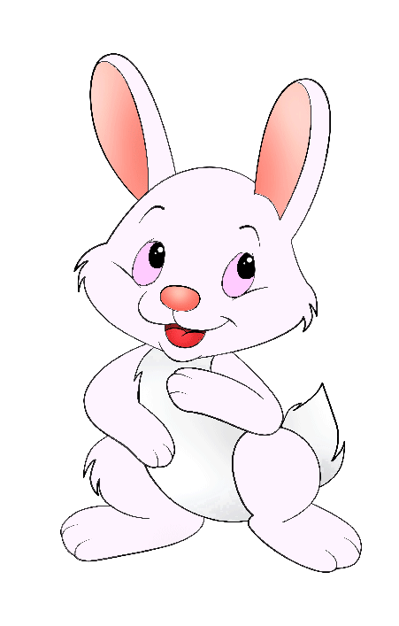
Truyện
Sinh nhật của thỏ con

Slide 6





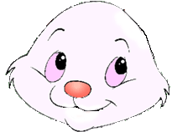
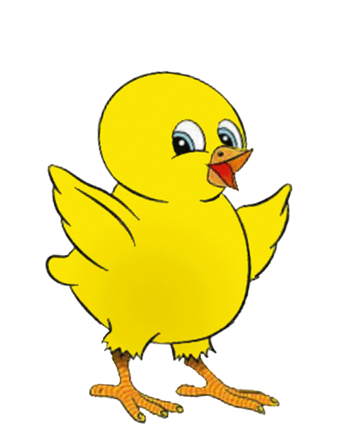
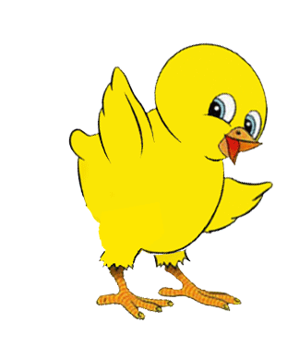




Slide 7


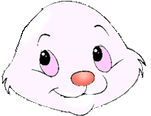
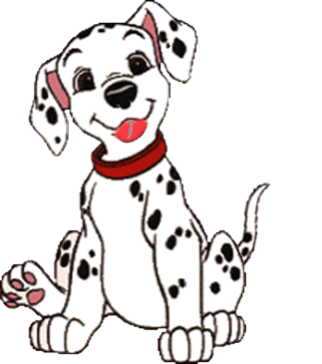
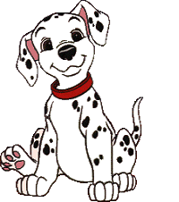
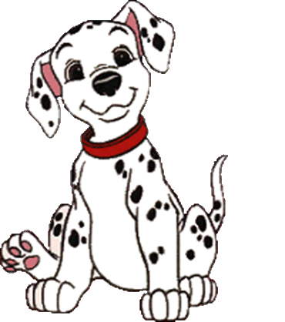

Slide 8


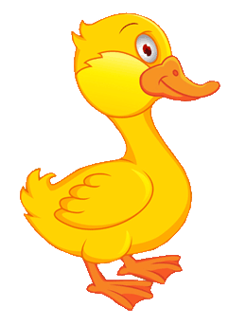
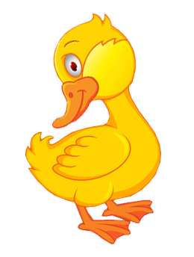
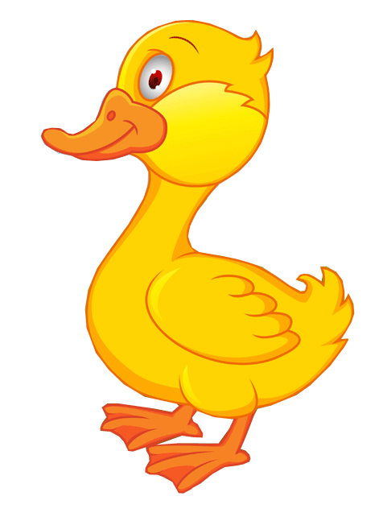

Slide 9

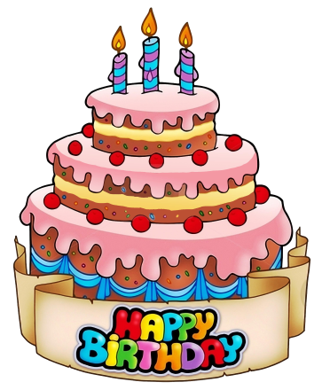
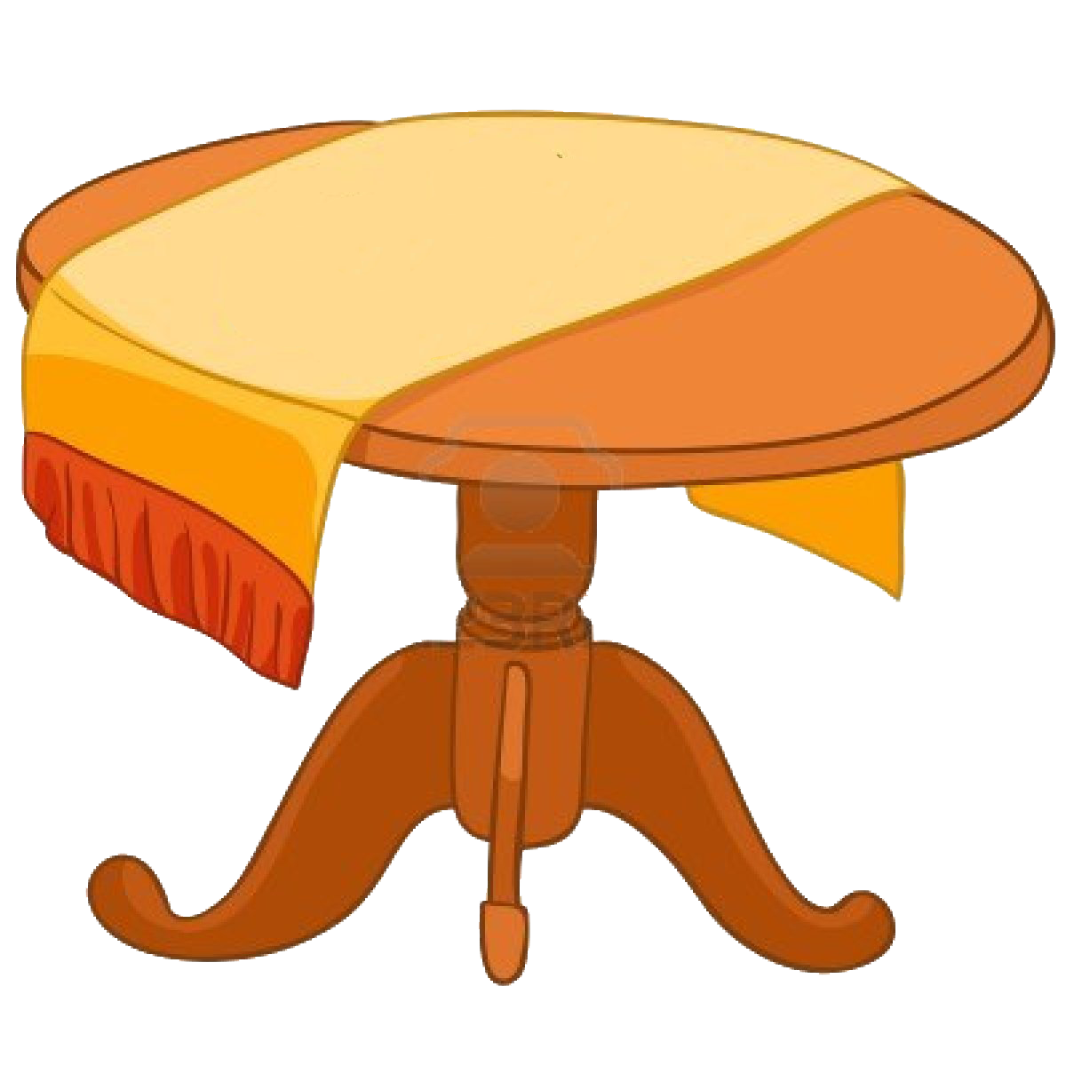




Slide 11
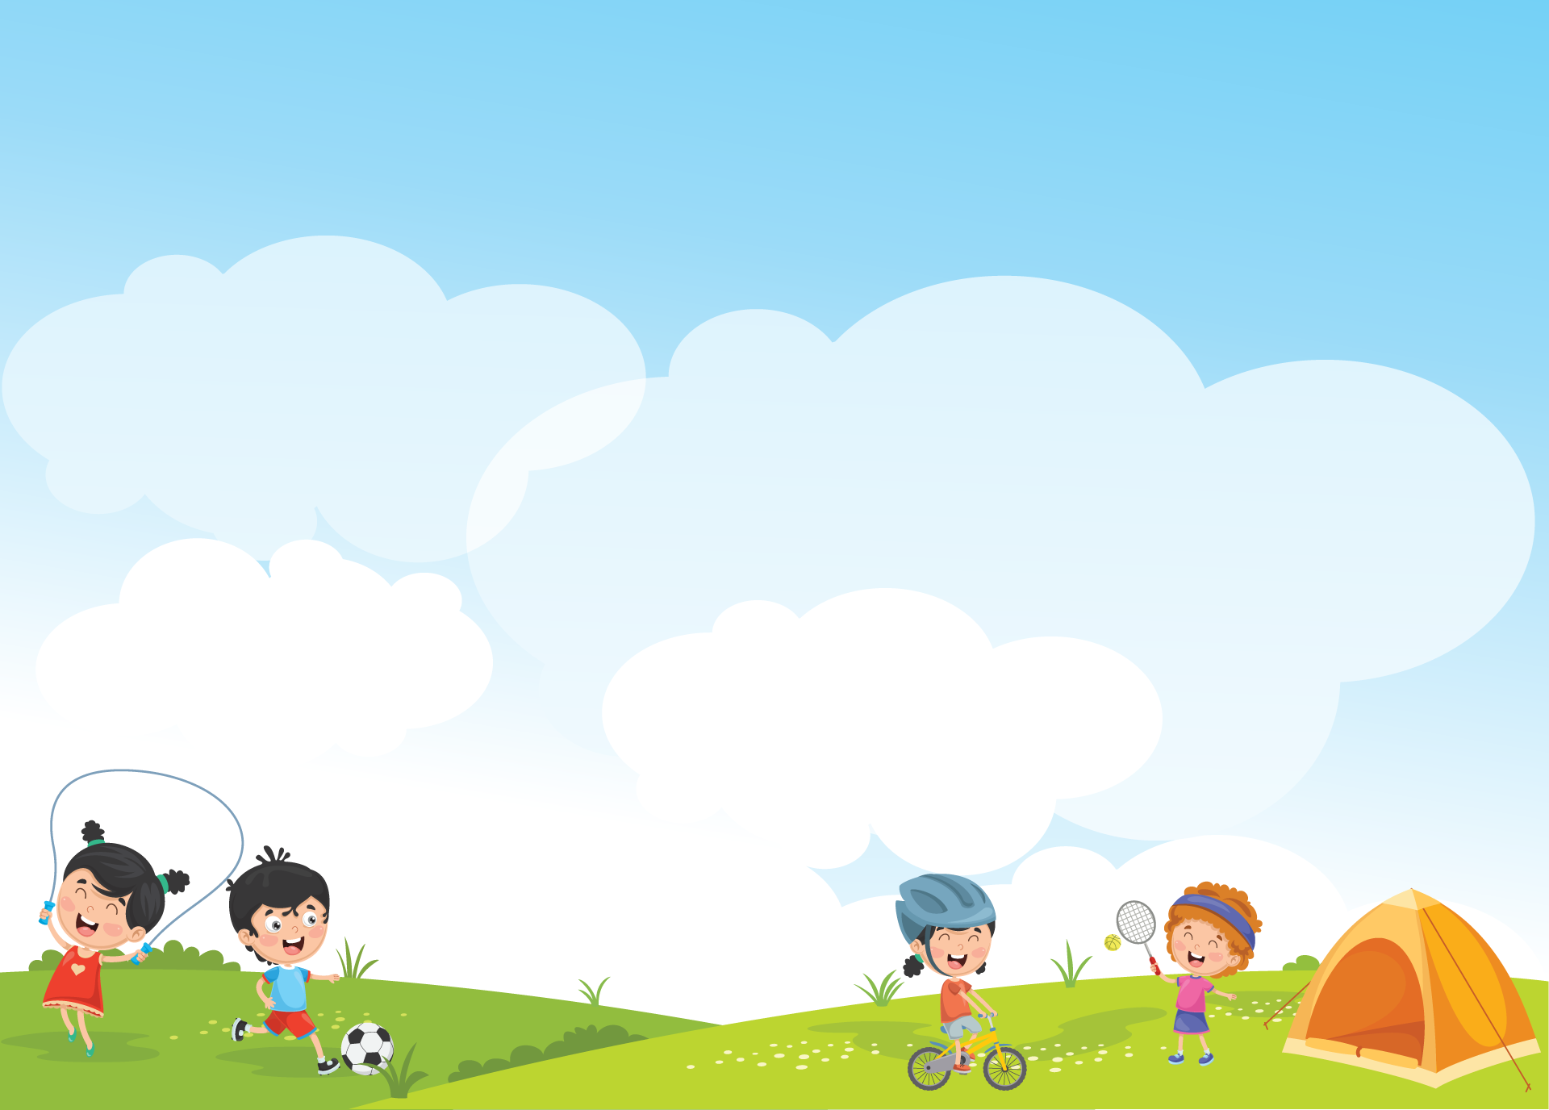
ĐÀM THOẠI

Slide 12
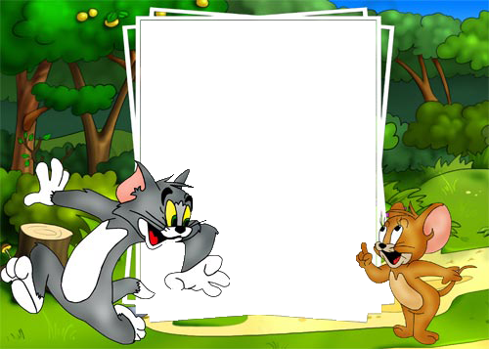
Cô vừa kể truyện gì?

Slide 13
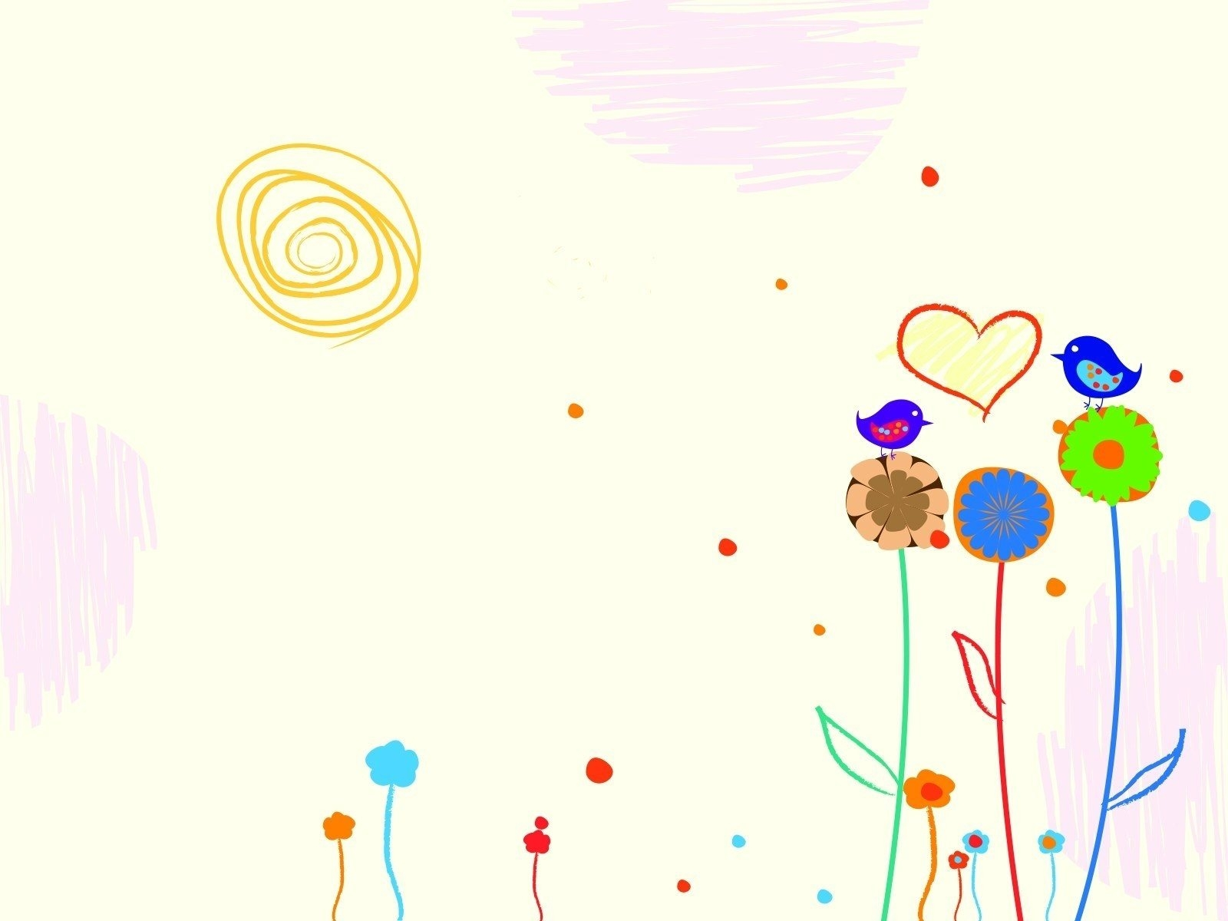

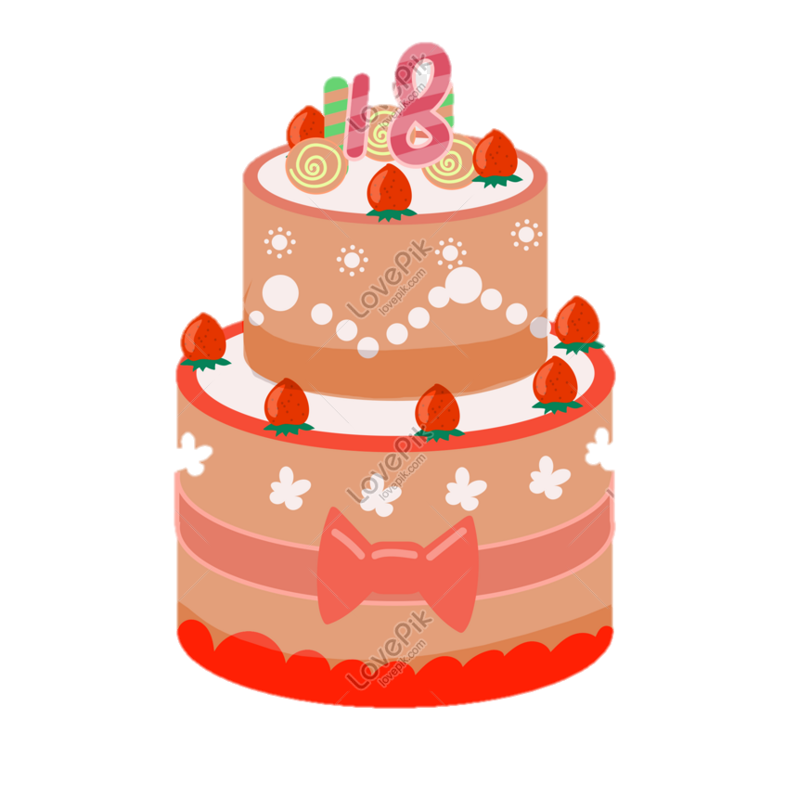
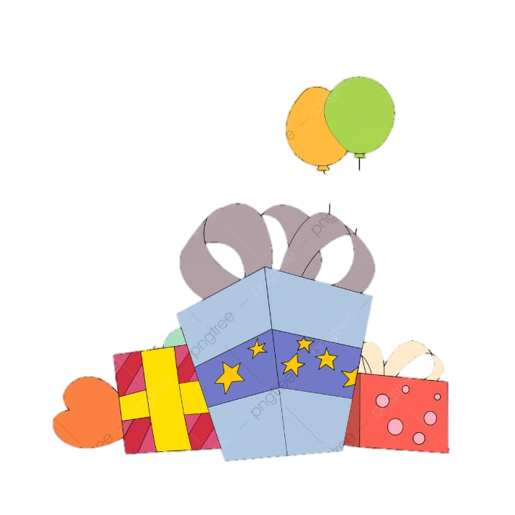
Truyện
Sinh nhật của thỏ con

Slide 14

Trong câu truyện
có những bạn nào?

Slide 15

CHÓ CON
THỎ CON
VỊT CON
GÀ CON

Slide 16
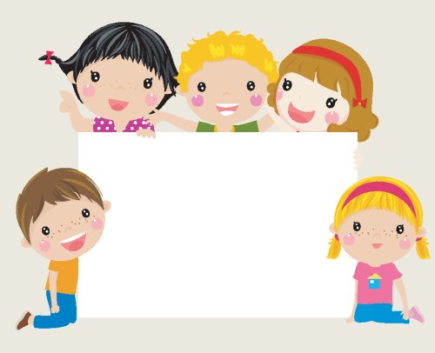
Hôm nay là sinh nhật
của ai ?

Slide 17



Slide 18
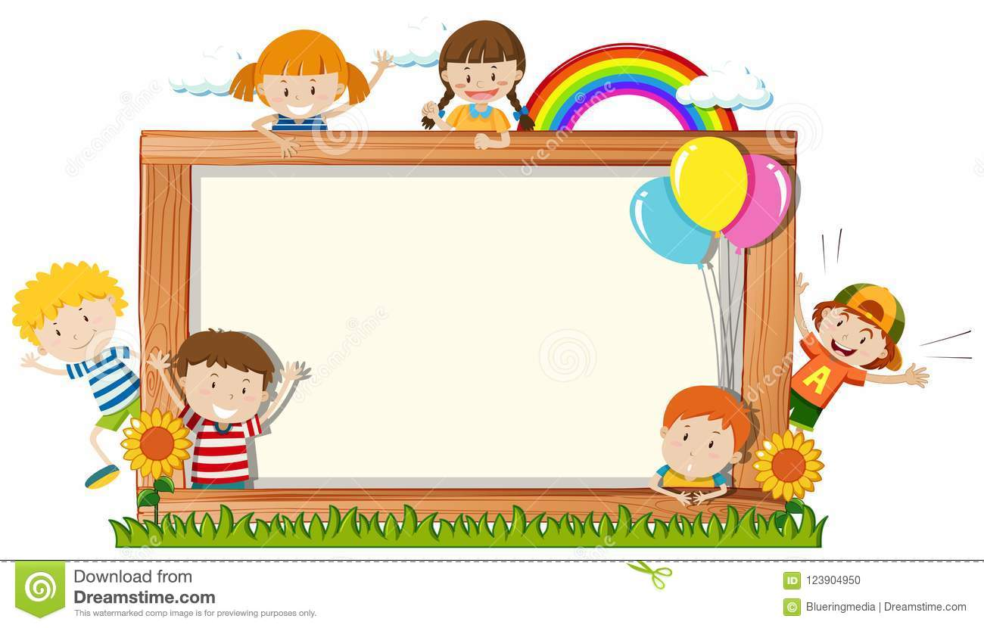
Bạn Thỏ đã mời
những ai đến
sinh nhật mình

Slide 19

CHÓ CON
GÀ CON
VỊT CON

Slide 20
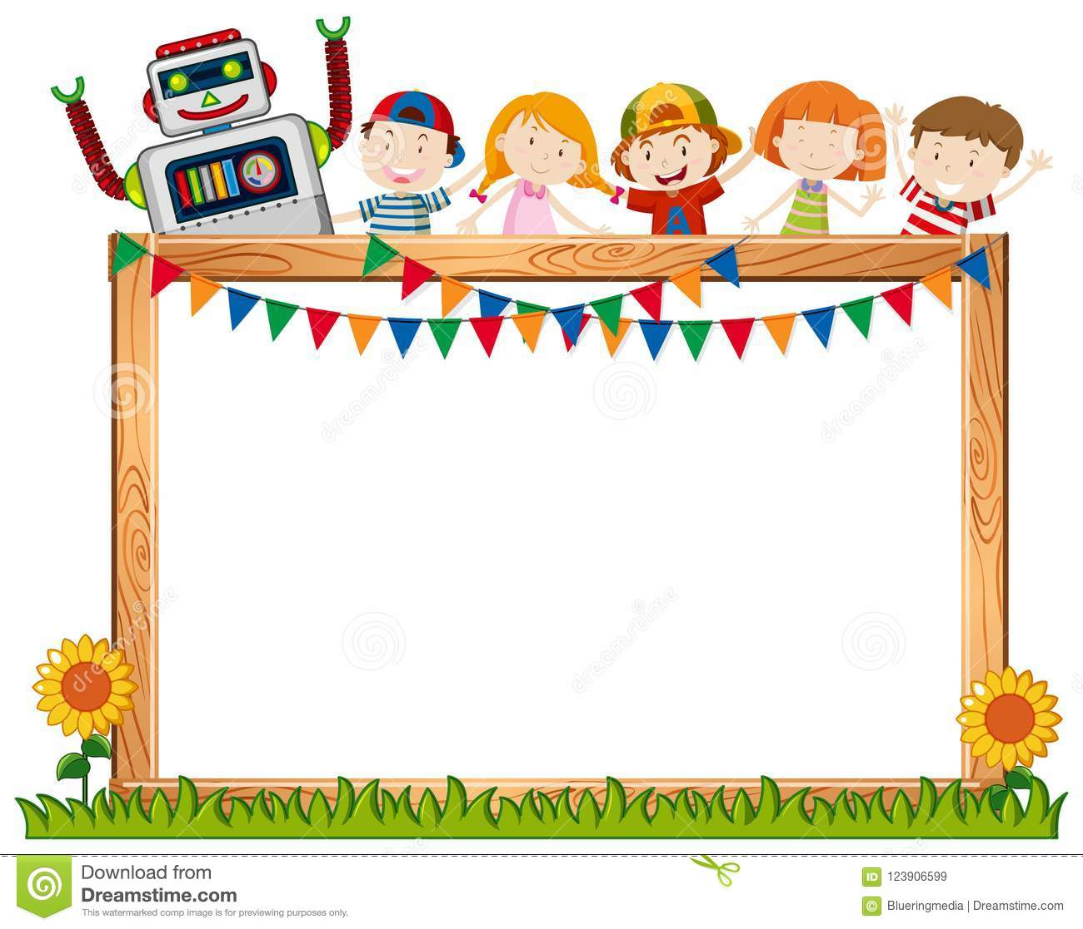
Buổi sinh nhật
của thỏ con diễn ra như thế nào ?

Slide 21


Slide 22
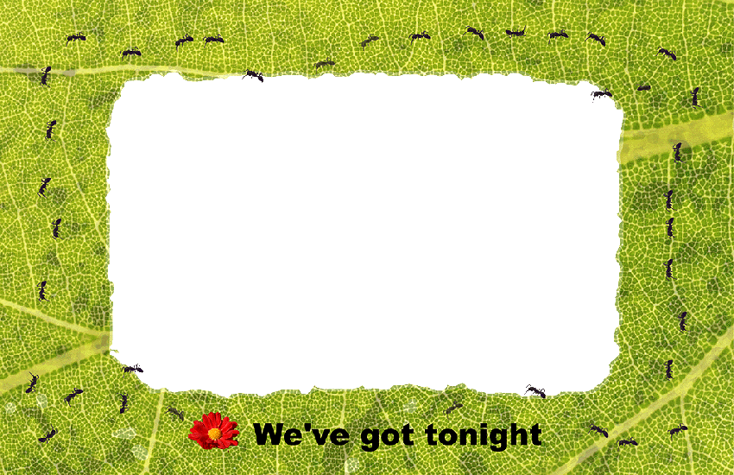
Mời các con xem vở kịch :
Sinh nhật của Thỏ con

Slide 23
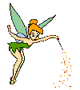


Cảm ơn các bé đã tham gia vào giờ học.
Chúc các bé chăm ngoan - học giỏi.

